Slide 1
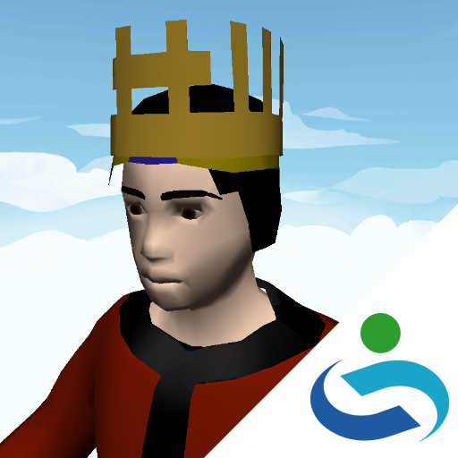
가야의 땅 경남
3D 게임으로 배우는 가야 역사 체험
교육게임연구회

Slide 2
제작 배경
가야의 땅에 살고 있다는 자부심 부족
박물관에 복원 자료가 많지 않아 가야를 떠올릴때의 이미지가 구체적이지 않음
3D 복원자료를 제작하여 보다 현실감 있 는 교육자료를 제작하고자 함

Slide 3
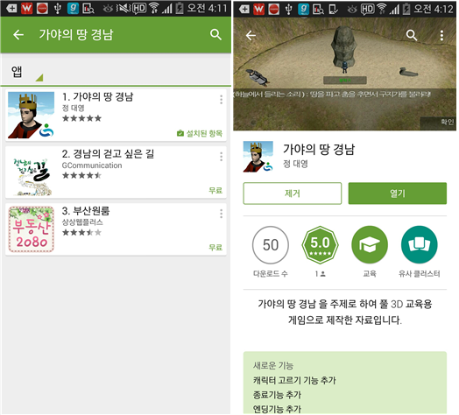
설치방법
플레이스토어에서 ‘가야의 땅 경남’으로 검색하여 설치가 가능함

Slide 4
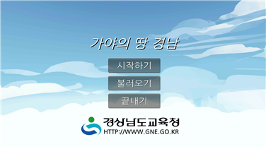
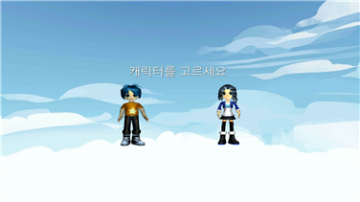
메인화면
시작하기 버튼을 누르면 캐릭터를 선택할 수 있음

Slide 5
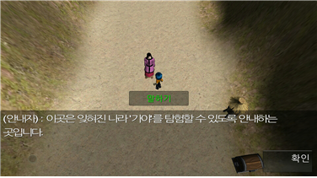
가야의 땅 경남 마을
가야의 땅 경남 마을에서는 안내자를 만나서 퀘스트 수행을 시작할 수 있음

Slide 6
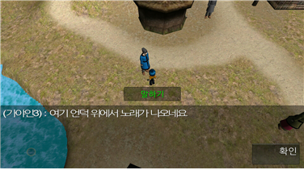
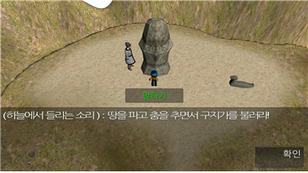
퀘스트 1 수로왕을 모셔라!
첫번째 퀘스트에서는 구지봉에 올라가서 구지가를 부르면 퀘스트가 해결 됨

Slide 7
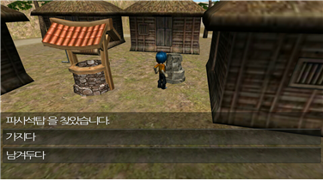
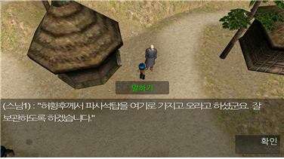
퀘스트 2 허황후를 모셔라!
2번째 퀘스트는 파사석탑을 찾는 퀘스트임. 파사석탑은 봉황대 마을 어딘가에 숨겨져 있음

Slide 8
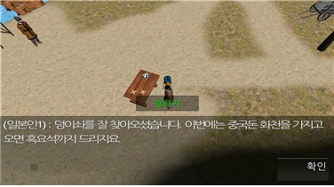
퀘스트 3 일본 상인과 무역을 하라
3번째 퀘스트는 일본 상인과 무역을 하는 퀘스트임. 덩이쇠 및 화천을 찾아야 함

Slide 9
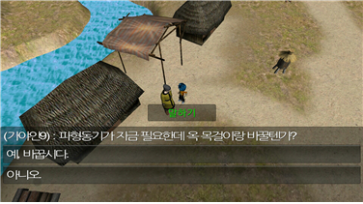
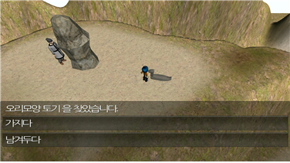
퀘스트 4 무덤의 부속물을 찾아라
4번째 퀘스트는 수로왕릉의 부속물을 찾는 것임. 오리모양토기 및 옥으로 만든 목걸이가 필요함

Slide 10
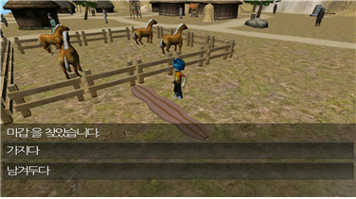
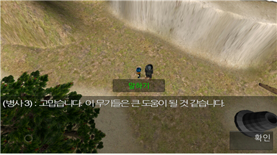
퀘스트 5 우리의 땅을 지켜라
5번째 퀘스트는 고구려의 침입을 막기 위해 필요한 유물을 찾는 것임. 마갑, 철투구, 철칼을 찾아야 함

Slide 11
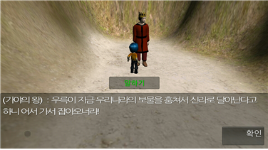
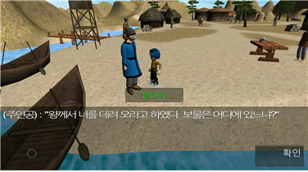
퀘스트 6 우륵을 잡아라
6번째 퀘스트는 가야금의 명인 우륵을 잡고 가야금을 회수하는 것임. 가야금은 봉수대 어딘가에 숨겨져 있음

Slide 12
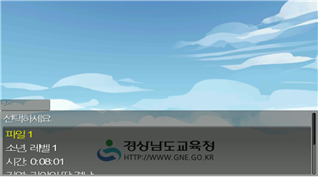
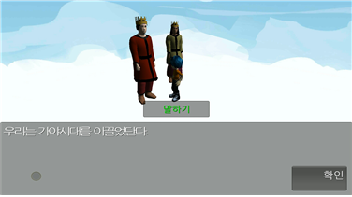
저장 및 엔딩
저장 및 불러오기가 가능하며 모든 퀘스트를 종료하면 엔딩장면으로 수로왕과 허황후를 만날 수 있음

